Slide 1
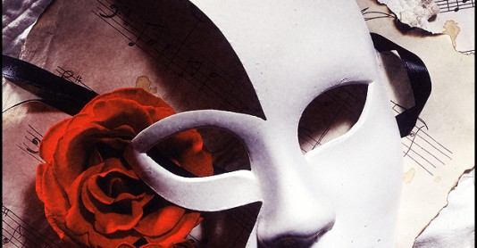
Обрядовий пратеатр, стародавні народні ігри, свята, ретуали
Підготували учениці 10 класу
Кисленко Є.

Slide 2
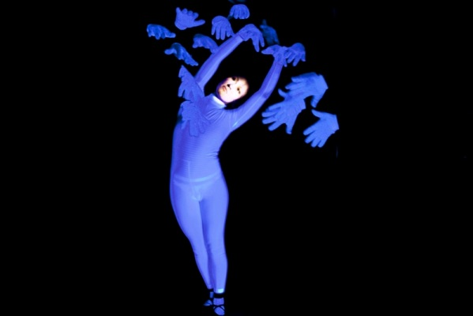
Зараз складно знайти людину, яка не знала б, що таке театр, не відвідувала б вистави. З чого ж починалося театральне мистецтво? Де шукати його витоки? Мабуть, у обрядах та фольклорі. В обрядовому фольклорі слов'ян здавна органічно поєднувалися музика, слово, жести, рухи, що поклало початок театрального мистецтва. Пратеатр — це своєрідний цикл картин, дія яких розгортається немовби за раніше створеним сценарієм.

Slide 3
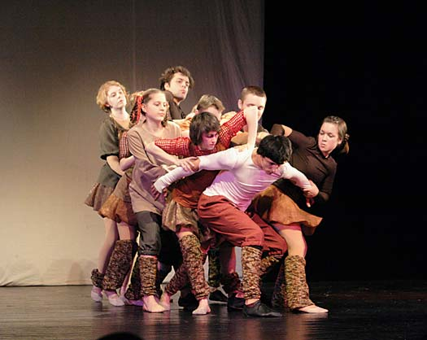
Підґрунтям для театрального мистецтва стали слово, танець, жест, музика, дія, які люди використовували під час обрядів, свят, ритуалів. Кожній порі року була притаманна власна емоційна насиченість. Усе життя людини було підпорядковане календарним та трудовим святам, родинним звичаям та обрядам, що були наповнені магічними заходами, ритуальними діями, складною драматургічною композицією, злободенними діалогами, піснями, голосіннями, молитвами, танцювальними номерами.

Slide 4
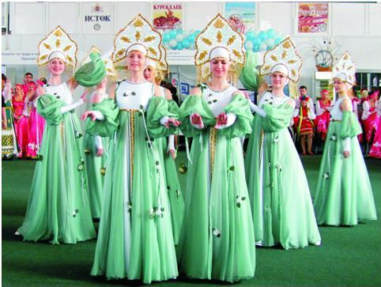
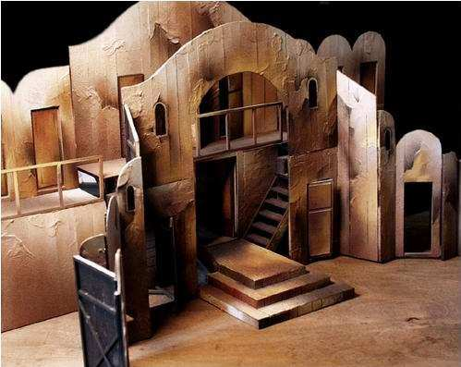
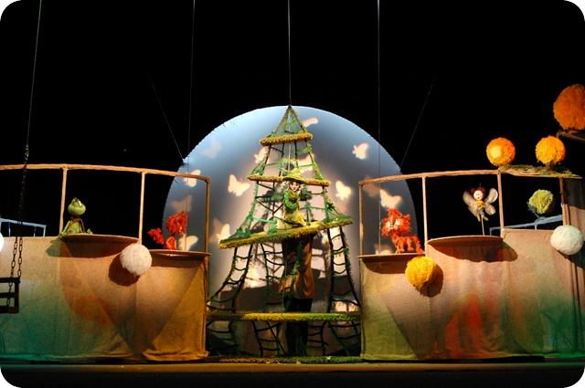
Усі народні свята були підпорядковані порам року — зимі, весні, літу й осені. Весна завжди асоціювалась із пробудженням природи, тому весняні пісні супроводжувалися іграми й хороводами, що розігрувалися просто неба як дії вистави (імітувалися трудові процеси засівання зерна, поливання рослин). У дитячих піснях-іграх імітувалися голоси й рухи тварин. Інші обрядові свята також супроводжувалися імітацією відповідних дій. Простором для магічних обрядових дійств були природні «декорації» — ліси, гори, озера, ставки, печери. На галявинах водили хороводи, танцювали в колі, у печері — у півколі.

Slide 5
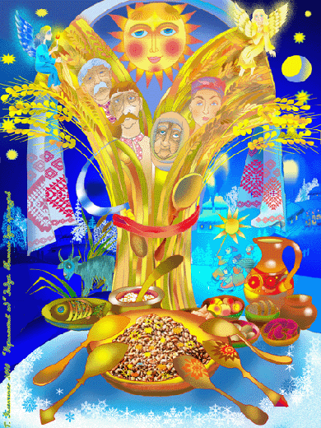
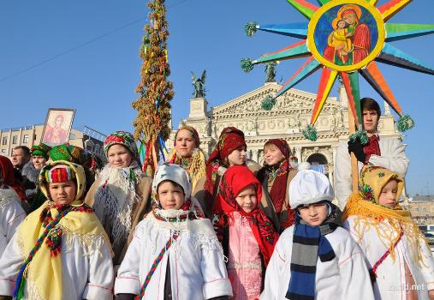
Якщо уважно розглянути обряди, то в багатьох із них можна побачити навіть прообрази театрального реквізиту. Так, на новорічні свята, під час «водіння кози» використовували костюм — вивернутий догори хутром кожух, що імітував саме козу. Виконуючи колядки й щедрівки, використовували маски, зображували старого діда — наклеювали бороду, вуса, розфарбовували обличчя; на Масницю — спалювали солом'яне опудало; улітку топили уквітчане стрічками деревце; символом урожаю був обжинковий сніп — Дідух.

Slide 6
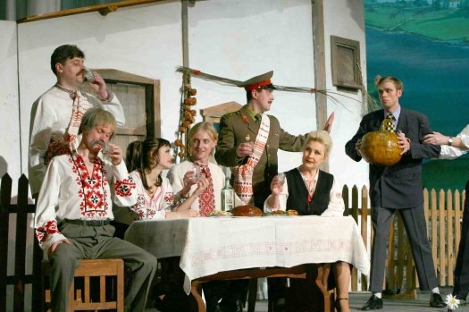
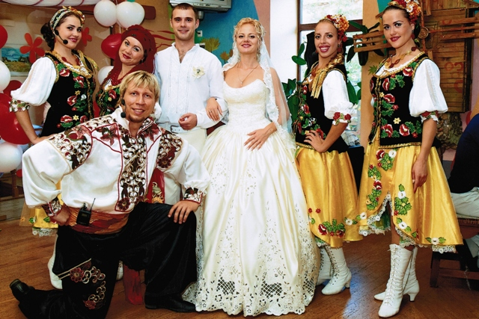
Але не тільки реквізит (прообрази костюмів) дають нам можливість говорити про прадавній театр. Адже навіть у родинних обрядах містилися елементи акторської гри — діалоги, пантоміма, міміка, розподіл ролей (наприклад, у весільному обряді суворо дотримувалися послідовності дій — сватання, заручини, весілля, а учасники цього процесу діяли, як під час театралізованого дійства,— за сюжетом).

Slide 7
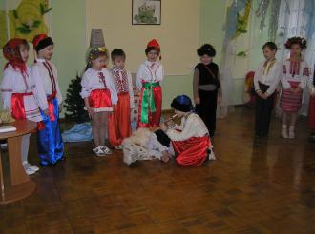
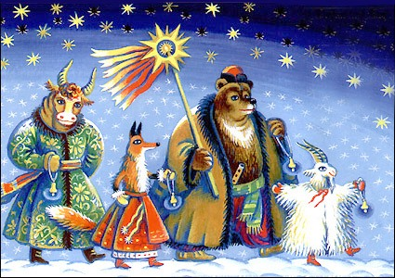
Театральність була невід'ємною складовою народних ігор. Так, народна гра-вистава «Коза» бере свій початок в язичницькій обрядовості (ритуально-магічний звичай «водити козу» був здавна поширений на українських землях).
Це є документальним доказом аутентичної оригінальності явища української народної драми і того, що українська сценічна традиція не лише не переривалася, але й органічно розвивалася паралельно з видовищними мистецтвами інших європейських країн.

Slide 8
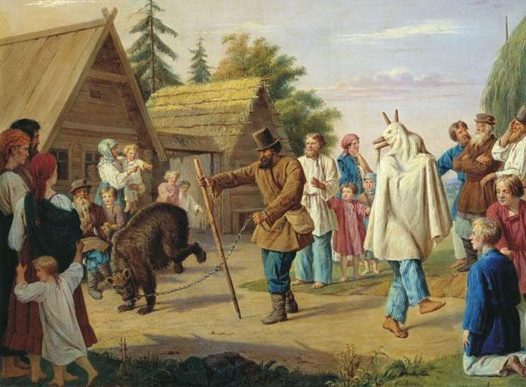
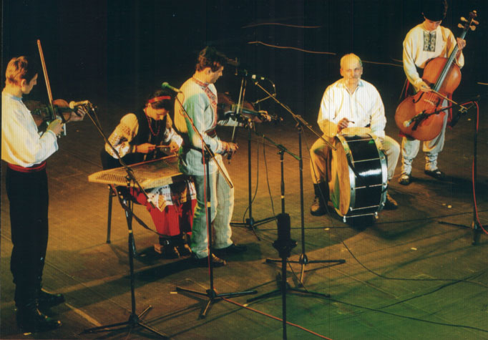
За часів Київської Русі театральне мистецтво втілювалося не тільки в народному, але й у княжому (дружинному) театрі. Основою княжого театру були виконавці сценок — актори — скоморохи та шпільмани (елемент, запозичений у Німеччині чи Візантії), які водночас були і співаками, і танцюристами, і дресирувальниками, і акробатами, і музиками. їх появу у Києві датують приблизно серединою XI ст. Вони брали участь у всіх народних святах, обрядових діях.

Slide 9
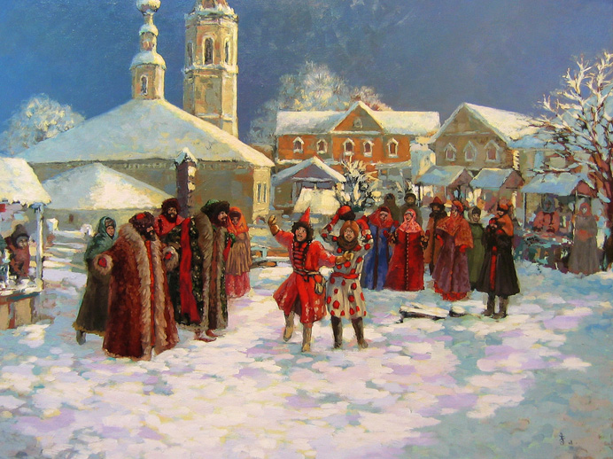
Багато скоморохів постійно жили при дворах князів, потішали глядачів веселими виставами, де кожен із них виконував конкретну роль, розкривав певний характер, що разом із масками не змінювалися впродовж років. Згадки про це зустрічаються в різних церковних писаннях. На попередніх уроках ми вже згадували про фрески Софійського Собору в Києві, на одній з яких зображено трьох скоморохів, які танцюють: один — соло, двоє — в парі. На іншій фресці зображено трьох музик, двох акробатів-еквілібристів.

Slide 10
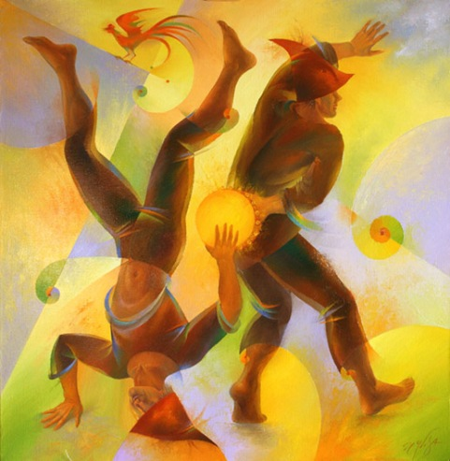
Проте ані скоморохи, ані шпільмани, ані свистільники, попри свою широку популярність (в Україні збереглися такі назви сіл), були чужими сценічному духу Русі й театру не створили.

Slide 11
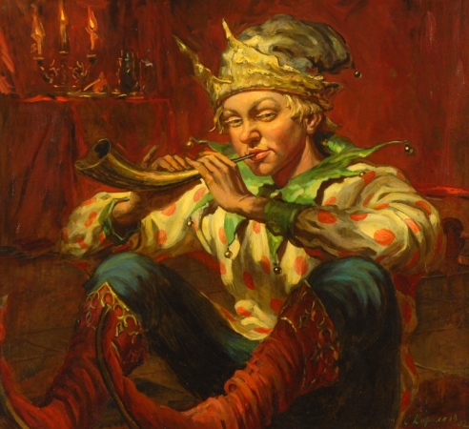
Церква переслідувала скоморохів за те, що їхні вистави не відповідали релігійно-церковним настановам життя. Останні згадки про скоморохів припадають на XVI ст.

